Slide 1
Musim dan Cuaca
Kelas 5/6
Seasons and Weather.
By the end of this unit, I will be able to:
Recite the days of the week and months of the year
Name the seasons in Australia and Indonesia
Express preferences
Describe the weather in each season
Read and respond to a weather report
Listen and respond to a weather report
Write and record a weather report

Slide 2
Nama-nama Hari. Names of days
1. Bacalah. (Read.)
Nama bulan | Bahasa Inggris
Senin | Monday
Selasa | Tuesday
Rabu | Wednesday
Kamis | Thursday
Jumat | Friday
Sabtu | Saturday
Minggu | Sunday
Lagu: Nama-nama Hari
(Carmyl Winkler)
Senin, selasa, Rabu
Senin, selasa, Rabu
Kamis, Jumat, Sabtu
Kamis, Jumat, Sabtu
Minggu. Ini nama-nama hari.
Minggu. Ini nama-nama hari.
Minggu. Ini nama-nama hari.
Senin, Selasa, Rabu
2. Dengarkanlah. (Listen.)
3. Belajar lagu dan rekam diri sendiri menyanyi.
(Learn the song and record yourself singing.)

Slide 3
Nama-nama Bulan (names of months)
2. Dengarkanlah. (Listen.)
3. Belajar lagu dan rekam diri sendiri menyanyi.
Learn the song and record yourself singing.
Bacalah. (Read.)
Nama bulan
Januari
Februari
Maret
April
Mei
Juni
Juli
Agustus
September
Oktober
November
Desember
Lagu: Nama-nama Bulan
Ada dua belas nama-nama bulan
Ayo kawan, coba kita sebutkan
Ada dua belas nama-nama bulan
Ayo kawan, coba kita sebutkan
Januari, Februari, Maret, April, Mei, Juni
Juli, Agustus, September,
Oktober, November, Desember
Ada dua belas nama-nama bulan
Ayo kawan, coba kita sebutkan

Slide 4
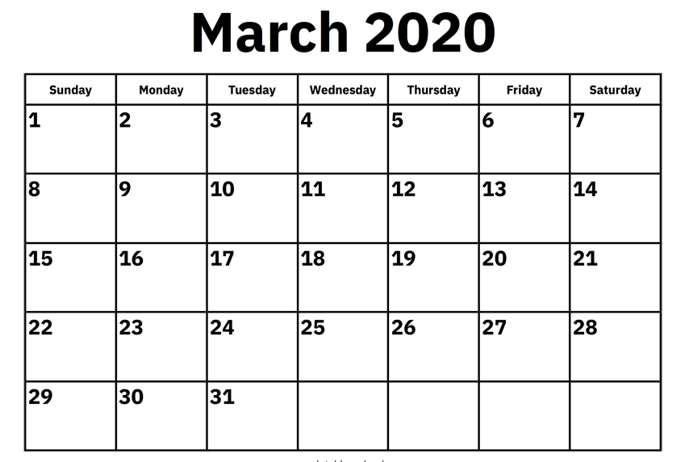
Tugas (Task)
Buatlah kalendar untuk keluarga kamu ATAU Tulislah nama-nama bulan dan hari dalam Bahasa Indonesia di calendar rumahmu. (make a calendar for your family OR write the names of the months and days in Indonesian on your home calendar)
Put a photo of your calendar on this page.
MARET
Minggu
Senin
Selasa
Rabu
Kamis
Jumat
Sabtu

Slide 5
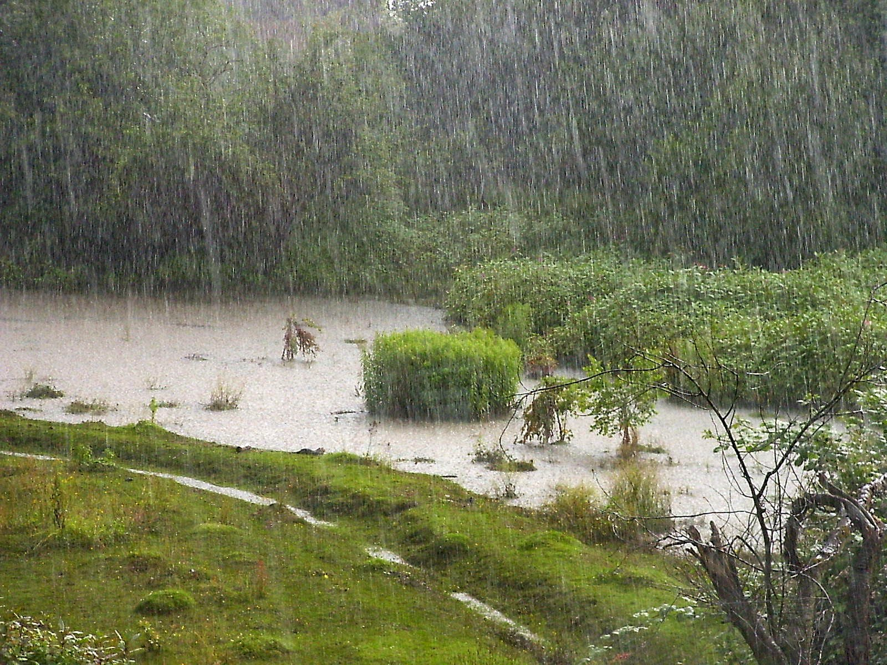
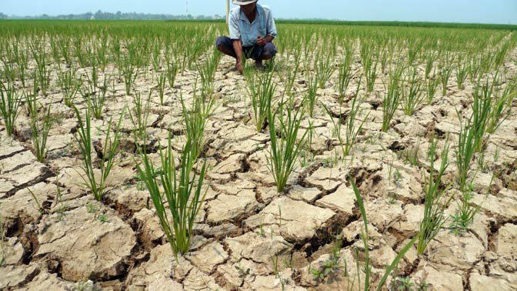
Musim di Indonesia Seasons in Indonesia
Ada dua musim di Indonesia.
(There are two seasons in Indonesia.)
1. Lihatlah, dengarkanlah, cocokkanlah kata tepat.
(Look, listen, match the correct word.)
musim kemarau
musim hujan
2. Record yourself reciting the seasons in Indonesia.
3. What do you think the words ‘kemarau’ and ‘hujan’ might mean?

Slide 6
Musim di Australia Seasons in Australia
Ada empat musim di Australia.
(There are four seasons in Australia.)
1. Lihatlah, dengarkanlah, cocokkan kata tepat.
(Look, listen, match the correct word.)
musim gugur
musim dingin
musim panas
musim semi
2. Record yourself reciting the seasons in Australia.

Slide 7
Musim-musim di Indonesia dan Australia. Seasons in Indonesia and Australia.
1. Dengarkanlah dan cocokkan kata yang tepat.
musim semi
musim kemarau
musim gugur
musim hujan
musim panas
musim dingin

Slide 8
Musim-musim di Indonesia dan Australia. Seasons in Indonesia and Australia.
Cocokkan Bahasa Indonesia dengan Bahasa Inggris. Yang mana di Indonesia? Yang mana di Australia? (Match the Indonesian with the English. Which are in Indonesia? Which are in Australia?)
Bacalah dan rekamlah. (Record yourself reading each box.)
Musim di Australia
Musim di Indonesia
musim semi
dry season
musim kemarau
wet season
musim hujan
spring
musim gugur
autumn
musim panas
summer
musim dingin
winter

Slide 9
Musim apa? Bulan apa? What season? What Month?
Kosa-kata
berlangsung = takes place
sampai = until
Bacalah dan dengarkanlah. (Read and listen.)
Cocokkan gambar/label yang tepat untuk setiap kalimat.
(Match the correct picture/label to each sentence)
Di Indonesia …
Musim kemarau berlangsung pada bulan April sampai September
Musim hujan berlangsung pada bulan Oktober sampai Maret
Di Australia …
Musim panas berlangsung pada bulan Desember sampai Februari
Musim gugur berlangusung pada bulan Maret sampai Mei
Musim dingin berlangsung pada bulan Juni sampai Agustus
Musim semi berlangsung pada bulan September sampai Desember
December - February
October – March
June - August
September - December
March - May
April - September

Slide 10
Bagaimana musim di Indonesia dan Australia? What are the seasons like in Indonesia and Australia?
Kosa Kata:
biasanya = usually
bunga-bunga = flowers
berwarna-warnai = multi coloured
daerah pegunungan = mountain range
setiap hari = =every day
Dengarkanlah dan cocokkan. (listen and match)
Dengarkanlah dan isilah. (listen and fill in)
Terjemahkanlah. (translate)
Pada …… kemarau cuaca …… dan lembab. Biasanya tidak ada ……..
……… musim hujan cuaca panas dan ………. Setiap hari ada …….
Pada …….. semi cuaca …….. Biasanya ….. bunga-bunga yang berwarna-warnai.
Pada musim gugur cuaca …… dan …….. Pohon-pohon berwarna-warnai.
Pada musim ………. cuaca dingin sekali. Ada ……… dan di daerah pegunungan cuaca ………..
Pada musim panas cuaca ……… dan …….. Biasanya …… ……. hujan.

Slide 11
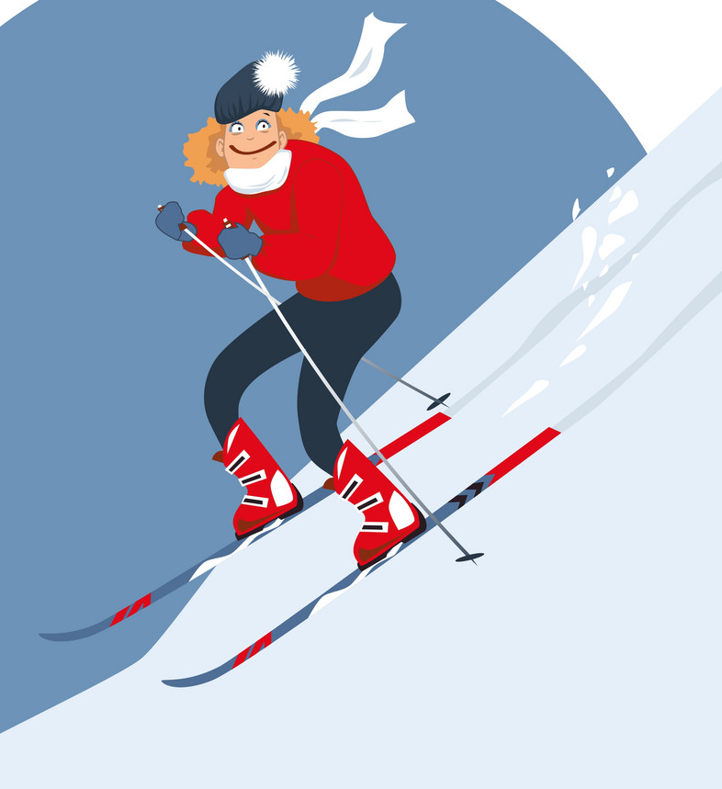
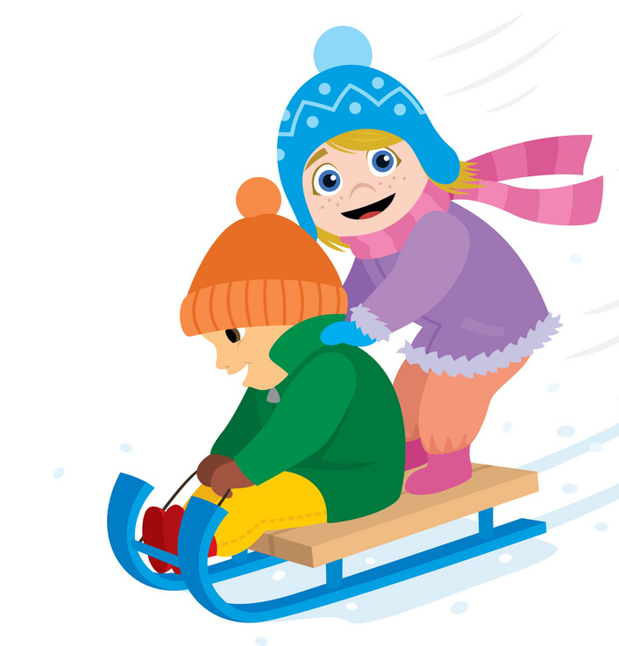
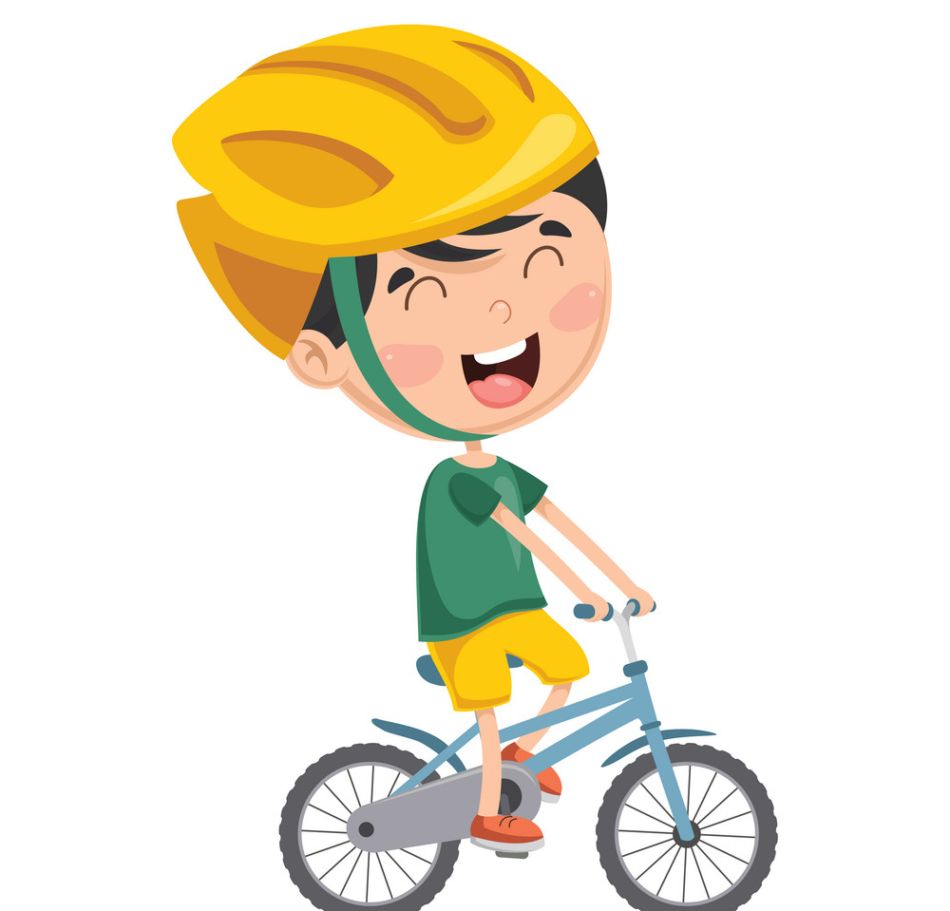
Musim apa? Sedang apa? What season? What are you doing?
menonton televisi
Musim panas
Musim gugur
berski
berenang
bermain futbal
bermain bola net
ke pantai
Musim dingin
Musim semi
naik kereta luncur
mendaki
naik sepeda
bermain tenis

Slide 12
Kamu lebih suka musim apa? What season do you prefer?
Suka
We have already learnt how to express our likes and dislikes.
Saya tidak suka belajar musik. …… I don’t like learning music.
Saya suka belajar Bahasa Indonesia. …… I like learning Indonesian.
The phrase ‘lebih suka’ means ‘prefer’
The phrase ‘paling suka’ means to ‘like most’
Kosa kata:
karena = because
dan = and
berselancar = surfing
Terjemahkanlah. (translate)
Saya lebih suka musim panas karena saya suka berenang.
Saya paling suka musim dingin karena saya suka bermain bolanet.
Saya lebih suka musim panas karena saya suka ke pantai.
Saya paling suka musim kemarau karena saya suka berselancar.

Slide 13
Hmm… saya lebih suka musim gugur. (Hmm… I prefer autumn.)
Dengarkanlah. (listen)
Dengarkanlah dan tulislah. (listen and write)
Siapa? (who) | Lebih suka musim apa? (prefers what season?) | CHALLENGE Mengapa? (Why?)
Andi
Jacques
Eva
Isabella
Yuki
Jai
Adapted from: Cartwright, Kim; Bagus Sekali 2 Workbook and CD; CIS Heinemann 2002; page 44; CD 3, track 6

Slide 14
Kapan kamu suka berlibur? When do you like to holiday?
Bacalah. (read)
Bacalah dan jawablah pertanyaan. (read and answer the questions)
Saya paling suka berlibur pada bulan Februari karena saya suka berselancar waktu musim panas.
- Joe
Saya paling suka berlibur pada musim kemarau karena musim itu baik untuk berselancar. Saya tidak suka musim hujan.
- Nyoman
Pertanyaan:
Who likes to holiday at the beach?
When does Nyoman most like to go on holiday?
Why does Alana like going on holiday in July?
Which season is most popular according to these responses?
What does Emma like most?
Saya paling suka berlibur di Mt Hotham pada bulan Juli karena saya suka sekali cuaca bersalju dan berski.
- Alana
Saya lebih suka liburan di pantai pada bulan Desember dan Januari. Saya paling suka berlibur di Gold Coast pada musim panas.
- Emma
Adapted from: Fenton, Joanne/Gould-Drakely, Melissa/Harjoso, Ida/Yang, Ilian; Saling Silang 2 Textbook; Pearson Australia 2013; page 22

Slide 15
Kapan kamu suka berlibur? When do you like to holiday?
Dengarkanlah.
Dengarkanlah dan tulislah (Bahasa Indonesia atau Bahasa Inggris).
Kapan? (when?) (season or months) | Melakukan apa? (doing what?) | Orang indonesia / Orang Australia? Indonesian or Australian person?
1
2
3
4
5
6
Adapted from: Fenton, Joanne/Gould-Drakely, Melissa/Harjoso, Ida/Yang, Ilian; Saling Silang 2 Activity book; Pearson Australia 2013; page 21, CD 1 track 20

Slide 16
Kapan kamu suka berlibur? When do you like to holiday?
Tulislah. Kapan kamu paling suka berllibur? Mengapa? Di mana?
(Write. When do you most like to holiday? Why? Where?)
2. Carilah gambar yang cocok. (find appropriate pictures)
Saya paling suka …….

Slide 17
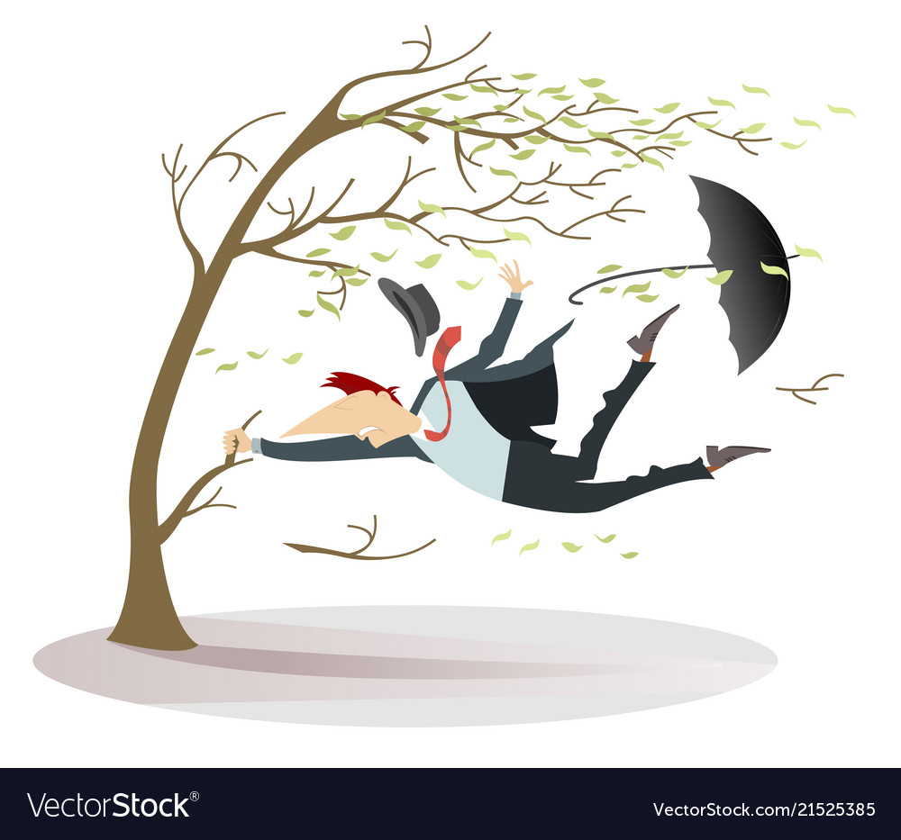
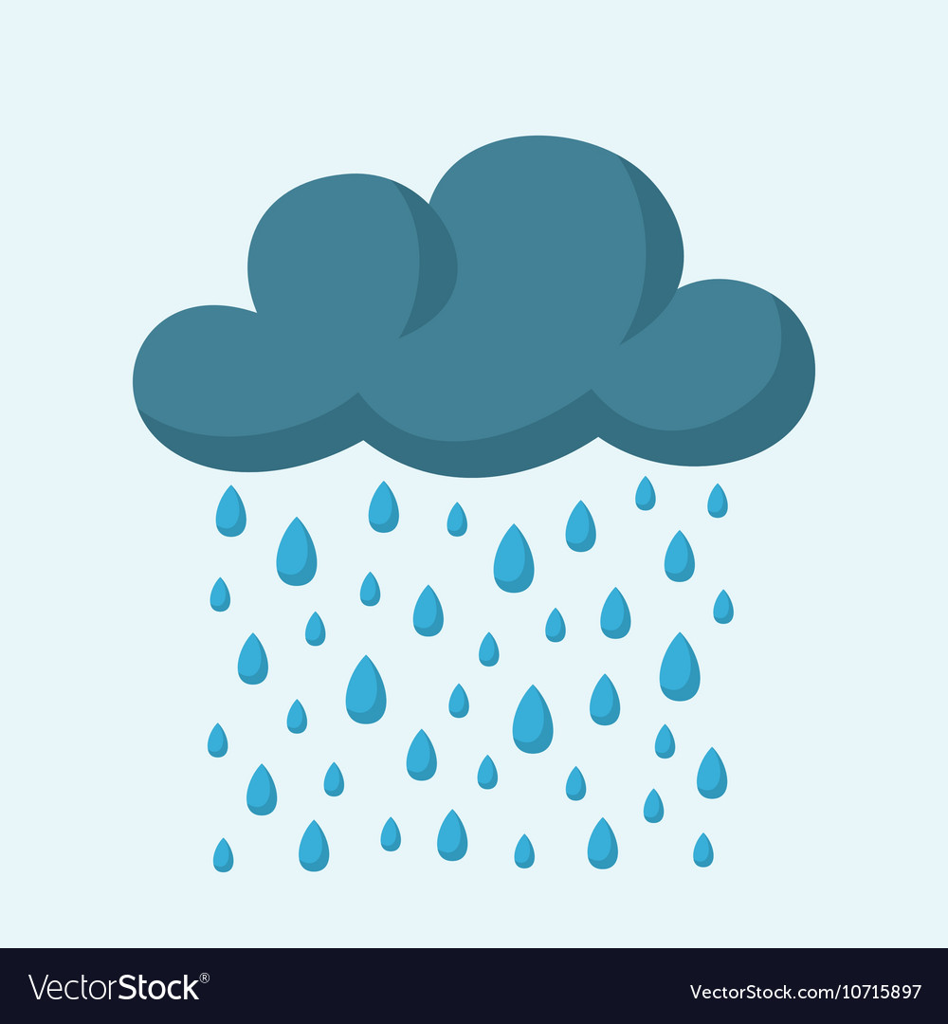
Bagaimana cuaca? Hows the weather? ** Kalau ada internet, tontonlah https://www.youtube.com/watch?v=KuqLWlRpA_E&app=desktop ** If you have the internet, watch this link.
1. Lihatlah, dengarkanlah, ucapkanlah. (Look, listen, repeat.)
cerah
(sunny)
panas
(hot)
berangin
(windy)
bersalju
(snowing)
berawan/mendung
(cloudy)
dingin
(cold)
berhujan
(rainy)
hujan es
(hail)

Slide 18
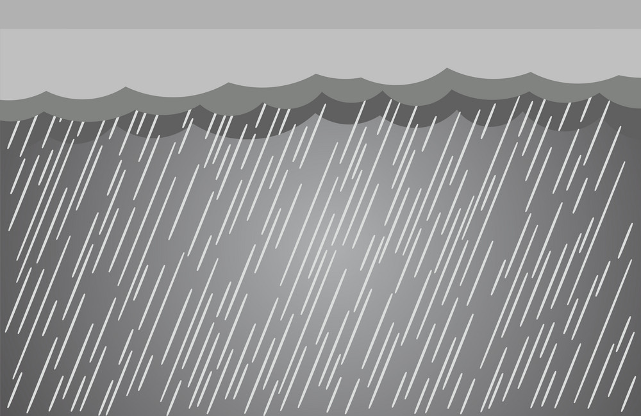
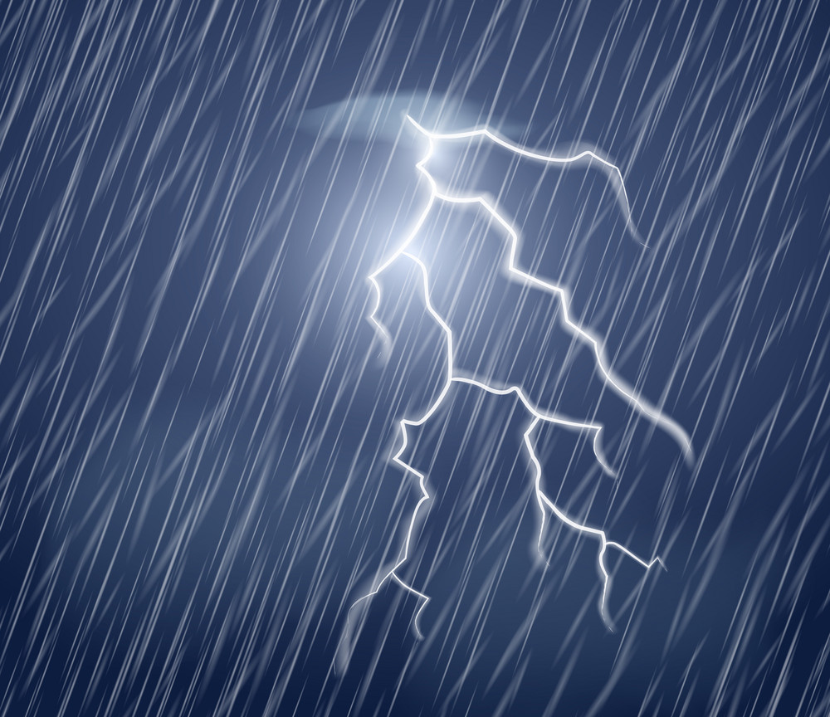
Bagaimana cuaca? How’s the weather?
1. Lihatlah, dengarkanlah, ucapkanlah. (Look, listen, repeat.)
hujan keras
(heavy rain)
hujan gerimis
(light showers)
cerah sebagian
cerah berawan
(partly cloudy)
berlembut/berkabut
(foggy)
hujan petir
(stormy)

Slide 19
Bagaimana cuaca? Hows the weather?
1. Bacalah dan dengarkanlah. Cocokkan gambar dengan kalimat tepat.
Read and listen. Match the sentences to the correct picture.
Contoh:
Cuaca cerah sebagian.
(The weather is partly cloudy.)
+
Cuaca berangin dan mendung.
+
Cuaca panas dan cerah.
Cuaca dingin dan berhujan.
+

Slide 20
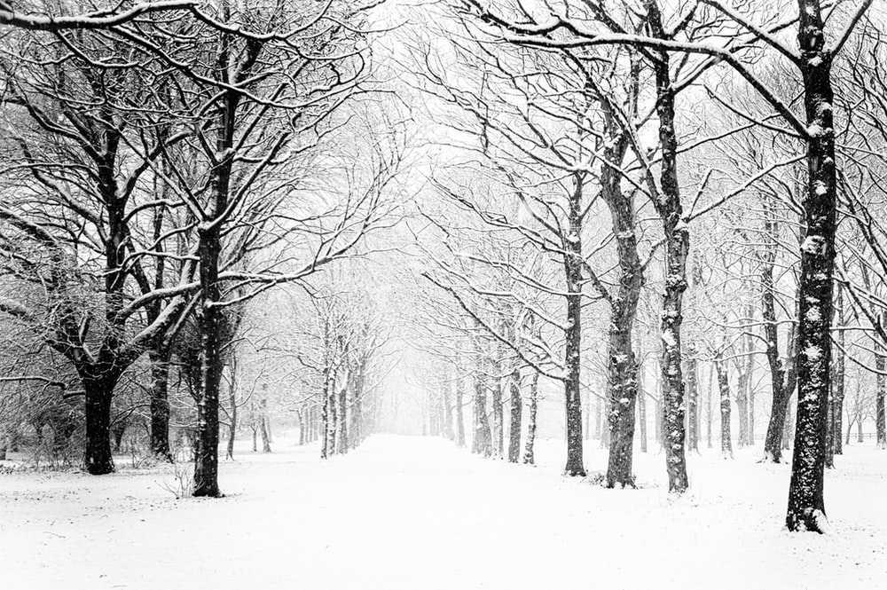
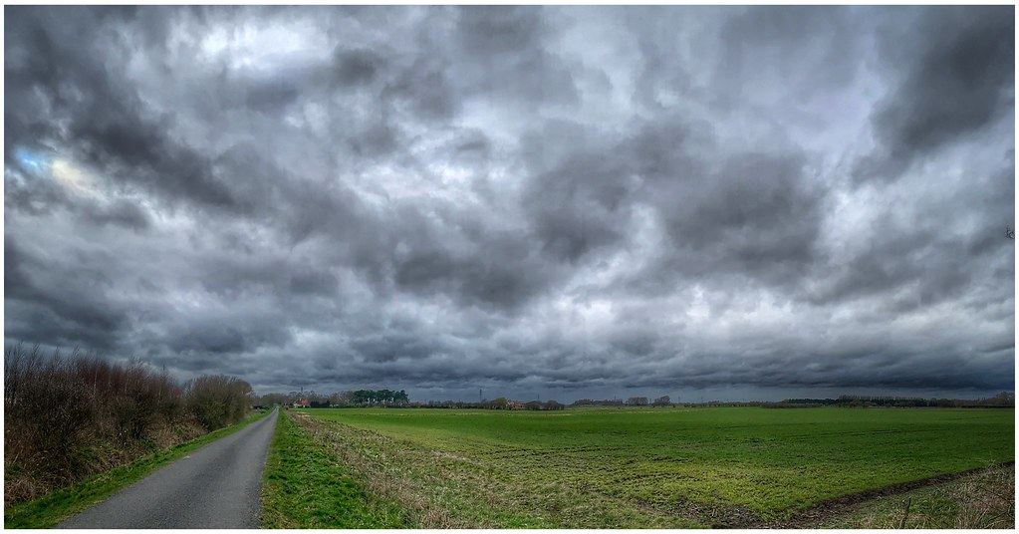
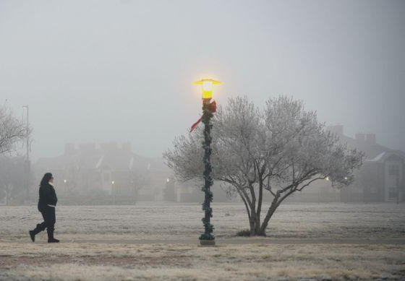
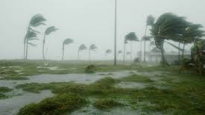
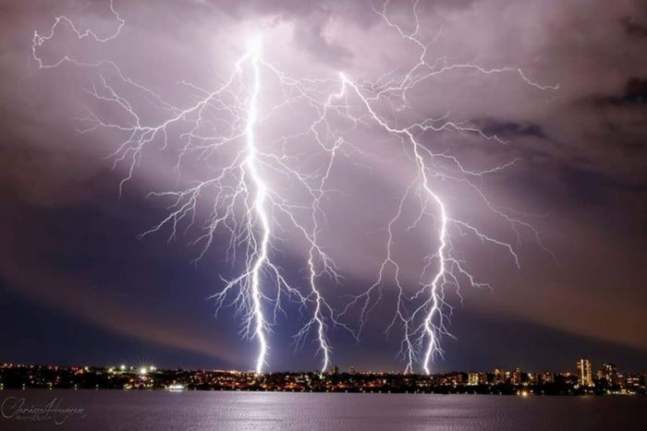
Bagaimana cuaca? Hows the weather?
Tulislah kalimat dalam Bahasa Indonesia untuk gambar ini. Bacalah dan rekamlah diri sendiri.
Write a sentence in Indonesian for these pictures. Read and record yourself.
Cuaca dingin dan bersalju.
Cuaca…
Cuaca…

Slide 21
Bagaimana cuaca? Hows the weather?
Bacalah peta ini dan pilihlah jawaban tepat. (Read the maps and choose the correct answer.)
Source: Languages online, Ramalan Cuaca https://www.education.vic.gov.au/languagesonline/indonesian/sect28/pdfs/print3.pdf

Slide 22
Berapa Suhu? (What is the temperature?)
1. Dengarkanlah rekaman ini dan cocokkan dengan teks yang tepat. Tulislah nama-nama kotanya.
Listen to the recording and match it to the correct box. Write the names of the cities.
Kota:
Wet season
Heavy rain and humid.
Maximum temperature 32 degrees.
Minimum temperature 24 degrees.
d) Kota:
Spring
Partly cloudy and light showers
Maximum temperature 22 degrees.
Minimum temperature 12 degrees.
b) Kota:
Winter
Cold and snowing
Maximum temperature 9 degrees.
Minimum temperature 0 degrees.
d) Kota:
Dry season
Hot and cloudy
Maximum temperature 30 degrees.
Minimum temperature 26 degrees.
c) Kota:
Summer
Sunny and hot
Maximum temperature 42 degrees.
Minimum temperature 25 degrees.
d) Kota:
Autumn
Sunny angin windy
Maximum temperature 27 degrees.
Minimum temperature 15 degrees.
Notes:
Pada musim hujan di Jakarta cuaca berhujan keras dan lembab. Suhu minimum 24 derajat dan suhu maksimum 32 derajat.
Pada musim dingin di Melbourne, cuaca dingin dan bersalju. Suhu minimum 0 derajat. Suhu maksimum Sembilan derajat.
Pada musim panas di Sydney, cuaca cerah dan panas. Suhu maksimum 42 derajat. Suhu minimum 25 derajat.
Pada musim semi di Perth, cuaca cerah berawan dan berhujan gerimis. Suhu maksimum 22 derajat. Suhu minimum 12 derajat.
Pada musim kemarau di kota Medan, cuaca panas dan berawan. Suhu maksimum 30 derajat. Suhu minimum 26 derajat.
Pada musim gugur di Adelaide, cuaca panas dan berangin. Suhu minimum 15 derajat. Suhu maksimum 15 derajat.

Slide 23
Suhu berapa? (What temperature?)
1. Lengkapilah tabel ini. (complete this table)
Bahasa Inggris | Bahasa Indonesia
minimum temperature
maximum temperature
degrees
temperature
2. Terjemahkanlah kalimat ini. (translate these sentences)
Di kota Jakarta, suhu maksimum tiga puluh tiga derajat.
Di kota Melbourne, suhu minimum dua belas derajat.
Di kota Brisbane, suhu minimum dua puluh derajat.
Di kota Banjarmasin, suhu maksimum dua puluh Sembilan derajat.
Di kota Darwin, suhu maksimum tiga puluh enam derajat.

Slide 24
Bagaimana Cuaca di Indonesia? (How is the weather in Indonesia?)
Gunakanlah internet untuk mencari cuaca di kota yang berikut. (Use the internet to find out today's weather in each of these Indonesian cities.)
Tulislah kalimat untuk mendeskripsikan cuacanya. (Write sentences to describe the weather.)
Kota | Bagaimana cuaca?
Jakarta | Cuaca panas dan cerah. Suhu maksimum 32 derajat.
Ubud
Medan
Denpasar
Bandung
Jayapura
Banjarmasin
Contoh:
Example:

Slide 25
Laporan Cuaca (Prakiraan Cuaca) Weather Report
Kosa Kata:
guntur = thunder
kilat = lightning
Dengarkanlah.
Dengarkanlah dan pililah kata yang tepat untuk cuacanya. (listen and choose the correct word for the weather)
Dengarkanlah dan isilah – berapa suhu?
Di mana? | Bagaimana cuaca? | Berapa suhu?
Medan | cerah / hujan / berawan
Palembang | hujan / berawan / berangin
Jakarta | kilat / hujan / berawan
Yogyakarta | cerah / hujan / guntur
Denpasar | berangin / guntur / kilat
Samarinda | hujan / guntur / berangin
Ujung Pandang | berangin / cerah / hujan
Jayapura | guntur /kilat / salju
Adapted from: Cartwright, Kim; Bagus Sekali 2 Workbook and CD; CIS Heinemann 2002; page 44; CD 3, track 5

Slide 26
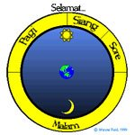
Hari ini, besok, kemarin today, tomorrow, yesterday
Kosa Kata:
hari ini = today
besok = tomorrow
kemarin = yesterday
Ingatlah:
Pada = in/on/at a date, time, day, year, month etc
Di = in/on/at a place
We have already learnt that there are four parts of the day in Indonesia. We use these to greet others.
1. Tulislah salam dalam Bahasa Indonesia. (Write the greetings in Indonesian)
a) Selamat pagi
b)
c)
d)
The parts of the day can also be used when describing the weather. We can say “in the morning” or “in the afternoon” etc.
1. Lengkapi tabel ini: (fill in this table)
Bahasa Indonesia | Bahasa Inggris
Pada pagi hari…
 | In the middle of the day…
Pada sore hari…
 | In the evening…

Slide 27
Laporan Cuaca Weather report
Bacalah dan jawablah pertanyaan. (read and answer the questions)
Pertanyaan:
Where is Medan?
What is the weather like in Medan today?
What is today’s maximum temperature?
When will it be windy?
What will the maximum temperature be tomorrow?
Adapted from: Languages online, Laporan Cuaca, https://www.education.vic.gov.au/languagesonline/indonesian/sect28/pdfs/print7.pdf

Slide 28
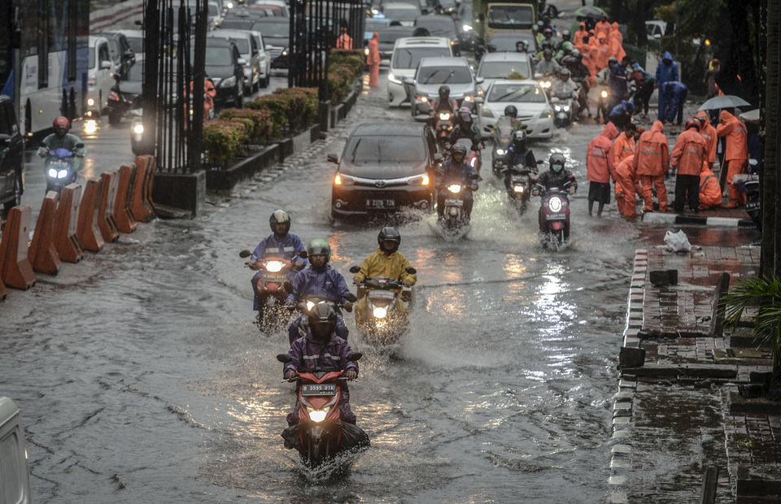
Bagaimana cuaca di Australia? How is the weather in Australia?
On the next slide, find and paste a picture of four Australian cities with a different season each.
Write the name of the season and the city.
Write sentences for each picture in Indonesian.
Kosa kata:
kira-kira = approximately
CONTOH:
(Example)
Jakarta pada musim hujan.
Jakarta in the wet season
Pada musim hujan, cuaca di Jakarta panas dan lembab. Ada hujan keras.
In the weat season, the weather in Jakarta is hot and humid. There is heavy rain.
Suhu maksimum kira-kira 30 derajat dan suhu minimum kira-kira 23 derajat.
The maximum temperature is approximately 30 degrees and the minimum temperature is approximately 23 degrees.

Slide 29
Bagaimana cuaca di Australia? How is the weather in Australia?
Find and paste a picture of four Australian cities with a different season each.
Write the name of the season and the city.
Write sentences for each picture in Indonesian.

Slide 30
Tugas – Dikte task – dictation
Dengarkanlah dan tulislah. (listen and write)
Terjemahkanlah. (translate)
Laporan Cuaca
Hari ini di …...
Weather Report
Today in ……
Adapted from: Languages Online, Berita cuaca, https://www.education.vic.gov.au/languagesonline/indonesian/sect28/no_08/no_08.htm
Notes:
Hari ini di Medan cerah dan berangin. Suhu maksimum 27 derajat. Cuaca cerah dan panas di Padang. Suhu maksimum 31 derajat. Hujan di Jakarta. Suhu maksimum tiga puluh lima derajat. Di Ambon cuaca berangin dan lembab. Cuaca sangat panas dan cerah di Kupang, 34 derajat. Hari ini dingin dan berhujan di Sydney. Suhu maksimum 15 derajat. Di Melbourne sangat dingin dan berangin. Suhu maksimum 8 derajat. Suhu minimum 0 derajat. Hari ini bersalju di Hobart.

Slide 31
Tugas – PowerPoint (task - PowerPoint)
Slide 1: Judul = “Cuaca di….”. Pililah negeri. Title (The weather in…). Choose a country.
Slide 2: Judul = “Peta”. Carilah peta dan label lima kota yang besar di negeri itu. Title (Peta). Find a map and label five big cities (at least five) in that country.
Slide 3: Judul = “Musim di …..”. Tulislah. Berapa musim di ….? Carilah gambar dan labelnya. Kapan musim-musimnya berlangsung? Title (Seasons in …). Write. How many seasons in your chosen country? Find pictures and label them in Indonesian. When does each season take place?
Slide 4: Judul = “Laporan Cuaca”. Gunakanlah peta sekali lagi. Carilah gambar untuk menunjukkan cuaca hari ini di kota-kota besar. Title (Weather Report & Date). Use your map again. Find images to show what the weather is like in each city today. Insert them on the map.
Slide 5: Judul = “Kota #1”. Fokus di satu kota saja. Tulislah tanggal hari ini. Bagaimana cuaca hari ini? Besok? Tulislah kalimat dalam Bahasa Indonesia. Insert gambar yang cocok. Title (City #1). Focus on one city only. Write today’s date. What is the weather like today? Tomorrow? Write sentences in Indonesian.
Slide 6: Judul (Kota #2). Fokus di satu kota saja. Tulislah tanggal hari ini. Bagaimana cuaca hari ini? Besok? Tulislah kalimat dalam Bahasa Indonesia. Insert gambar yang cocok. Title (City #2). Focus on one city only. Write today’s date. What is the weather like today? Tomorrow? Write sentences in Indonesian. Insert pictures that are appropriate.
Buatlah slide yang sama untuk kota-kota lain di peta kamu. Make slides that are the same for the other cities on your map.
Rekamlah semua slidenya. Record all of the slides.

